Slide 1


Онлайн-платформа
«Семейный мост»
Инициативная разработка

Slide 2

Пользователи: Родители (приёмные родители), дети, опекуны, приёмные дети, братья и сестры и т.п.
В современных семьях наблюдается значительное разнообразие подходов к воспитанию, что часто приводит к конфликтам и недопониманию между родителями и детьми. В большинстве случаев родители применяют методы, которые использовались в их собственном детстве, что может стать источником напряженности, поскольку с течением времени меняются социальные нормы и ценности, а устаревшие подходы становятся неэффективными.
Родители и дети стремятся к созданию комфортных и безопасных отношений внутри семьи, однако зачастую они сталкиваются с серьезными эмоциональными затратами и стрессом в процессе попыток понять друг друга. Это происходит в условиях, когда новые методы воспитания не принимаются или не рассматриваются как возможные альтернативы.
Кроме того, недопонимание и сложности во взаимоотношениях могут усугубляться тяжёлыми жизненными обстоятельствами, неприятием мнений и взглядов друг друга, а также выгоранием в семейной жизни. Эти факторы оказывают значительное влияние не только на взаимодействие между членами семьи, но и на общее эмоциональное состояние ребенка и других родственников. Важно осознавать необходимость адаптации методов воспитания к современным реалиям для улучшения семейной динамики и обеспечения благополучия всех участников.

Slide 3
Решение проблемы
На кого нацелено:
1. Опекуны, родители, приемные
Цель: помощь родителям в воспитании; помощь опекунам и приемным
опекунам в адаптации ребенка к новым реалиям
2. Приёмные дети:
Цель: Помощь в установление контакта с приемными родителями и
опекуном; работа с принятием новой действительно и адаптации к ней
3. Братья и сестры
Цель: установление контакта и решение конфликтов возникающих в связи
с взрослением, разрешение недопониманий со стороны брата (сестры),
разрешение вопросов связанных с ревностью, работа над укреплением
родственных связей

Slide 4
Пользовательские сценарии:
User Stories:
«Я, как пользователь платформы психологической помощи «Семейный мост», хочу в первую очередь найти путь решения своей проблемы в семье. Для этого я захожу на сайт «Семейный мост» и вижу, что данный сайт предоставляет мне возможность увидеть, с какими проблемами обращались уже другие пользователи достаточно часто и они попали в соответствующий раздел. Благодаря этому я возможно смогу найти решение своей проблемы. Также если я являюсь родителем, я могу попасть в раздел «Советы по воспитанию» и почерпнуть для себя что-то новое для воспитания моего ребёнка. Ещё я могу ознакомиться с мероприятиями, которые будут проводиться платформой. А также обратиться за помощью эксперта, (психолога).»
Conceptual Scenarios
«Я являюсь родителем подростка (от 27 лет до 30). Я захожу на сайт «Семейный мост» и вижу раздел для помощи в воспитании. Если с моим ребёнком много недопониманий и конфликтов, я могу обратиться за помощью к психологу - эксперту.»
«Я являюсь ребёнком (подросток от 14 до 18 лет). В моей семье полное недопонимание с родителями и я решаю обратиться за помощью психолога через платформу «Семейный мост». Я это делаю через раздел «Помощь эксперта»»
Use Case:
«Я пользователь платформы «Семейный мост». Мне нужно получить помощь или поддержку в отношениях с моей семьёй. На сайте я вижу разделы, которые помогут мне это получить. Мне хочется видеть привлекательный дизайн. Кроме того, необходимо убедиться в достоверности платформы о том, что информация, которую я буду доверять психологу не выйдет за рамки консультации.»
«Я администратор платформы «Семейный мост». Я хочу получать данные о посещении моего сайта, а также о корректировке багов и дизайна.»

Slide 5
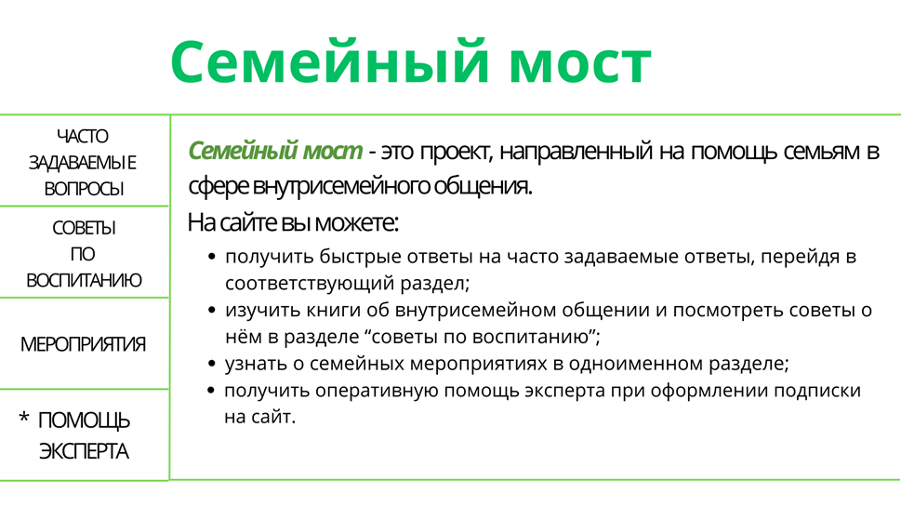
За время начала проекта мы разработали идею онлайн-платформы, то есть сайта, работа которого будет направлена на помощь семьям в улучшении внутрисемейного общения.
Кроме того, мы проанализировали целевую аудиторию проекта - молодые люди в возрасте до 40 лет и несовершеннолетние дети; выявили основную направленность деятельности проекта - решение семейных конфликтов.
Важной работой стало выявление особенностей потребителя проекта - его возраст, наличие у него финансовых ресурсов, его интерес к проекту.
На данный момент готовой платформы у нас нет, так как мы столкнулись с проблемой невозможности создания сайта по причине отсутствия человека, разбирающегося в данном вопросе.
На данный момент у нас есть:
идея;
логотип;
заинтересованность потребителя;
основная цель работы сайта и главные задачи.
Примерный макет сайта - представлен виде изображения, которое представлено на фото.
Что мы успели сделать за время начала проекта?

Slide 6

Причина такого макета описана ранее.
Но основные идеи оформления сайта такие:
наличие определённых разделов, необходимых для быстрой и качественной работы потребителя с сайтом;
разделение общедоступного и специализированного контента.
Такая система будет реализовываться через создание системы подписки, которая будет позволять получать оперативные (быстрые) ответы от специалистов (психологов, дефектологов, педагогов и тд.);
на сайте тоже будет располагаться информация о мероприятиях, связанных с тематикой сайта (семейные мероприятия)
Что мы успели сделать за время начала проекта?

Slide 7


Тестирование
Тестирования самого сайта по причине его отсутствия не проводились. При этом проводилось общее тестирование пользователя. В результате него были выявлены особенности потребителя:
его возраст (в среднем 10 - 40 лет);
его желание участвовать в проекте и узнавать новую информацию о воспитании.
Также было выявлено, что достаточный процент (около 55%) потенциальных пользователей готовы затрагивать собственные денежные средства на оформление подписки и в целом на получение информации об образовании.
По итогам тестирования направление проекта не изменилось, но при этом появилась понимание, что именно нужно потребителю - понятная и структурированная информация о воспитании и способах разрешения внутрисемейных конфликтов, а также его информирование о возможных мероприятиях, связанных с этой тематикой

Slide 8



Экономика проекта
Наш проект будет зарабатывать деньги в основном благодаря платной подписке, которая обеспечит пользователей доступом к уникальному контенту и эксклюзивным функциям.
Кроме того, мы рассматриваем возможность заработка через рекламу актуальных товаров для нашей целевой аудитории. Однако стоит отметить, что этот источник дохода будет зависеть от договорных отношений, что делает его менее предсказуемым.
Также мы планируем организовывать платные мастер-классы и конференции, что позволит нам дополнительно монетизировать наш проект и предложить пользователям ценность в виде обучения и обмена опытом.
Не исключаем и возможность создания мерчандайза, связанного с нашим проектом, что может стать еще одним источником дохода и повысить узнаваемость нашего бренда.
Event Name: "Glamour Fusion: A Night of Style"
Date: April 15, 2053
Venue: The Starlight Ballroom
Presenter: Starlight Events
Event Description:
An evening celebrating the synergy of fashion and elegance.
Sponsors: Vogue Couture, Diamond Jewelers

Slide 9
Аналоги
Критерии | Наш проект | Сайт быть.родителем.рф | Телефоны горячей линии психологической помощи | Службы психологической помощи
Краткое описание | Семейный мост - это онлайн платформа (сайт), обеспечивающая необходимую родителям и детям психологическую помощь, которая будет способствовать складыванию в семье. Помощь может оказываться бесплатно, через, окно" часто задаваемых вопросов или на прямую к специалисту (педагогу и психологу), при условии подписки на данный сервис. | Психологический университет для родителей - место, где можно получить новые знания и навыки, а также помощь и поддержку в различных жизненных ситуациях | Дистанционные службы экстренной психологической поддержки, предназначенные для оказания моральной, эмоциональной или духовной помощи широким слоям населения. | Системы специальных учреждений, создаваемых в различных социальных институтах и организациях для оказания квалифицированной психологической помощи нуждающимся в ней людям.
Основная услуга | Онлайн-консультации с психологами специалистами, форумы | Курсы, горячая линия, очные консультации | Экстренная психологическая помощь пострадавшим при чрезвычайных ситуациях. | Помогают эмоционально поддерживать людей и преодолевать жизненные трудности, например, выходить из тяжёлых состояний вроде депрессии и невроза, или проживать сложные ситуации, такие как утрата близкого, потеря работы, развод.
Основная пользовательская аудитория | Родители и дети, осознанно подходящие к решению проблем, готовые уделять этому время и силы, готовые принять помощь и разобраться | Родители и дети, заинтересовавшиеся в решении проблемы | Все категории людей, нуждающиеся в экстренной психологической помощи | Все категории людей, нуждающиеся в психологической помощи
Квалификация и опыт специалистов | Квалифицированные и опытные профессионалы | Квалифицированные и опытные профессионалы | Под вопросом (официально – да) | Под вопросом (официально – да)
Области специализации | Родительско-детские отношения | Родительско-детские отношения | Нет конкретной специализации | Нет конкретной специализации
Надзор | Регулярный надзор за терапевтами со стороны лицензированного специалиста | Неизвестно | Неизвестно | Неизвестно

Slide 10

Потенциальный объём рынка (ТАМ) для проекта «Семейный мост»
Расчётный период.
В качестве расчётного периода для развития онлайн-платформы «Семейный мост» предлагается взять один календарный год (2024-2025).
2. Единицы измерения, наглядно отражающие ситуацию.
Количество семей, существующих в ЦФО на 2024-2025 год: примерно 5 500 000
Количество семей, которые обратились за психологической помощью в указанный временной период: примерно 1650 000
Территориальными границами реализации продукта является в первую очередь ЦФО (Центральный Федеральный округ). Но также есть намерение выйти на распространение платформы на всю Федерацию.
3. Размер целевой аудитории.
Целевая аудитория нашего проекта, это в первую очередь реально существующие семьи, в которых есть психологические проблемы. Таким образом, размеры Целевой аудитории будут исчисляться в количестве семей, образованных за указанный временной период, а также исходя из их соотношения с семьями, которые обратились к психологу. Это примерно 3 850 000 семей, которые не обращались за психологической помощью, но это не говорит о том, что у этого примерного количества семей нет психологических проблем. Какая-то часть может а) не видеть проблем; б) не иметь финансовой возможности обратиться за помощью к специалисту; в)не иметь времени, удобного для посещения психолога. Платформа же решит многие проблемы, также позитивно скажется на демографическом и иных показателях.
4. Среднестатистическая норма потребления.
В данном вопросе необходимо понимать, что за психологической помощью люди обращаются не каждый день, а только в случаях крайней необходимости. Поэтому, среднестатистическое количество можно рассчитать, исходя из общего количества семей к количеству семей, которые обратились за помощью.
5. Средняя цена — (стоимость единицы)
В среднем сессии с психологом, которые по времени длятся около часа по стоимости начинаются от 2000 рублей и по большому счёту ограничений нет, но колеблется у 10 000 рублей за одного человека.
Мы же предлагаем оформлять ежемесячную подписку для всей семьи для получения услуг психолога, стоимостью в 1000 рублей.

Slide 11


1. Кто наши клиенты?
Родители – пользовательская группа, которая может обращаться за советами и рекомендациями по вопросам воспитания, общения с детьми и управления эмоциональным состоянием, а также получать доступ к ресурсам и инструментам для поддержки своих детей. Они являются приоритетными плательщиками услуг.
Дети – пользователи приложения, которые могут общаться со специалистами, получать помощь и поддержку, а также использовать ресурсы для саморазвития и улучшения психоэмоционального состояния.
2.На чем именно и как проект будет зарабатывать?
Платные подписки:
Различные тарифные планы с разным набором функций и продолжительностью доступа.
Возможность приобретения дополнительных услуг (например, индивидуальные консультации с психологом).
Продажа цифровых продуктов:
Онлайн-курсы, вебинары, книги, методические материалы по семейной психологии.
Партнерские программы:
С психологами, коучами, другими экспертами в области семейных отношений.
Реклама:
Реклама товаров и услуг, связанных с семейной жизнью и детством.

Slide 12




3. Структура издержек, из которой складывается себестоимость нашего решения:
Постоянные издержки: регистрация домена, хостинг, администрирование сайта, заработная плата управленческого персонала.
Переменные издержки: заработная плата специалистам, маркетинг, стоимость разработки, постановка продаж.
Основные статьи расходов:
Разработка и поддержка платформы:
Заработная плата разработчиков, дизайнеров, тестировщиков.
Облачные сервисы, хостинг.
Лицензии на программное обеспечение.
Контент:
Создание и обновление контента (статьи, видео, курсы).
Оплата авторам контента.
Маркетинг и реклама:
Продвижение платформы в социальных сетях, поисковых системах.
Контекстная реклама, таргетированная реклама.
Участие в выставках и конференциях.
Персонал:
Заработная плата менеджеров, маркетологов, службы поддержки клиентов.
Операционные расходы:
Офисные расходы, коммуникации, юридические услуги.

Slide 13



4. Как мы будем пробовать свой продукт/ услугу потребителям?
Цифровой маркетинг:
Создание и ведение профилей в социальных сетях (ВКонтакте, Telegram).
Контекстная реклама в поисковых системах (Яндекс, Google).
Таргетированная реклама в социальных сетях.
E-mail маркетинг.
Создание полезного контента (блог, статьи, видео).
Партнерские программы:
Сотрудничество с блогерами, инфлюенсерами в сфере психологии и семьи.
Партнерство с другими компаниями, работающими в смежных нишах.
Оффлайн-мероприятия:
Участие в выставках, конференциях, семинарах.
Проведение собственных вебинаров и мастер-классов.
СМИ:
Публикация статей в СМИ о платформе и ее преимуществах.
Сотрудничество с психологами:
Привлечение психологов к сотрудничеству, предоставление им специальных условий.
Дополнительные стратегии продаж:
Бесплатный пробный период:
Чтобы пользователи могли оценить функционал платформы перед покупкой платной подписки.
Вебинары и мастер-классы с бесплатным доступом.
Персонализированные рекомендации:
На основе данных о пользователе предлагать ему наиболее релевантные продукты и услуги.
Программы лояльности:
Бонусы, скидки, специальные предложения для постоянных клиентов.

Slide 14

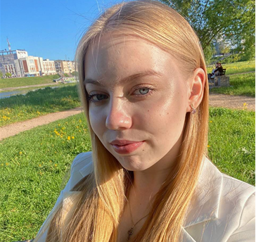
Команда
НАСТАВНИК
КАПИТАН КОМАНДЫ
Новикова Наталья Владимировна кандидат экономических наук, доцент кафедры бухгалтерского учета
ИнЭУ ТвГУ
Смирнова Полина
Александровна
Юридический факультет ТвГУ

Slide 15
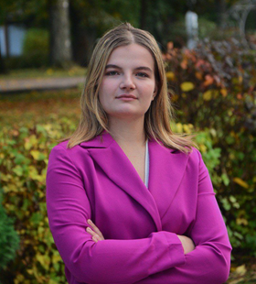
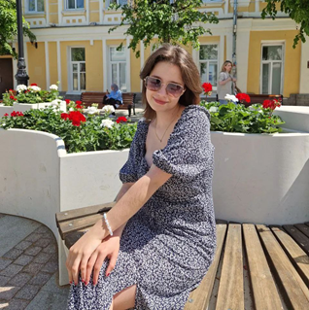
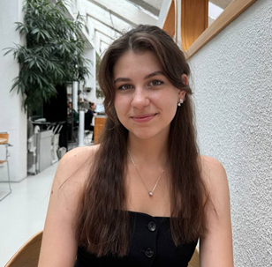
УЧАСТНИК
УЧАСТНИК
УЧАСТНИК
Бущук Ксения Владимировна
Юридический факультет ТвГУ
Курнаева Ольга Константиновна
Юридический факультет ТвГУ
Мисингевич Виктория Дмитриевна Юридический факультет ТвГУ

Slide 16
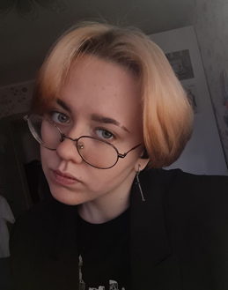
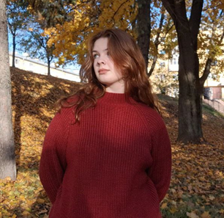
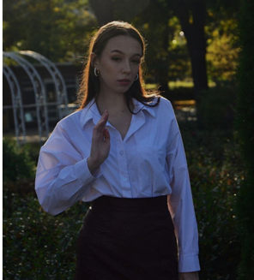
УЧАСТНИК
УЧАСТНИК
УЧАСТНИК
Наумова Ксения
Юрьевна
Юридический факультет
ТвГУ
Соминина Юлия Михайловна Юридический факультет ТвГУ
Шелепова Вероника
Сергеевна
Юридический факультет
ТвГУ

